Slide 1
МБДОУЦРР №28 «Огонёк»
Электронная газета № 29
«Чародейка Зима»
Заходите к нам на
«Огонёк»
Дата выпуска : 10.01.17

Slide 2
Из нашей газеты вы узнаете
как проходили:
Новогодние праздники;
Выставки творческих работ;
Театральная неделя.
День рожденье эскимо.
Практический семинар
«Разработка и реализация
информационных проектов»

Slide 3
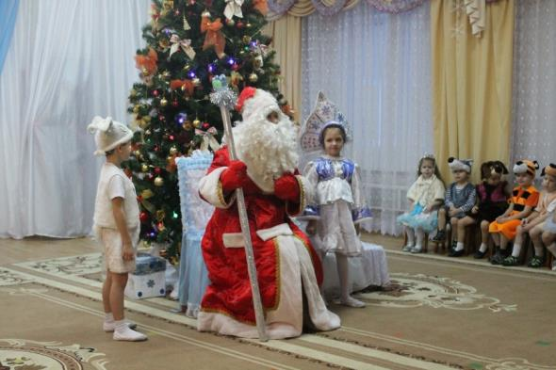
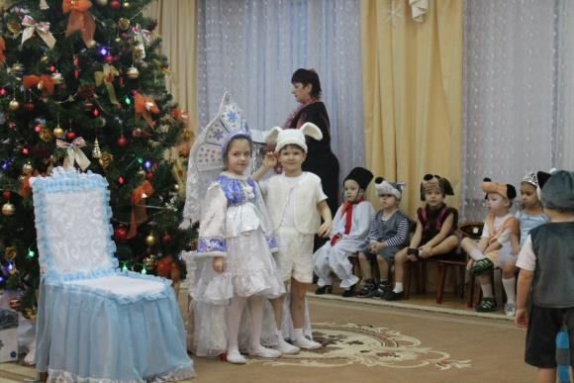
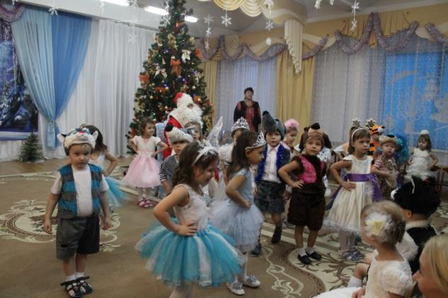
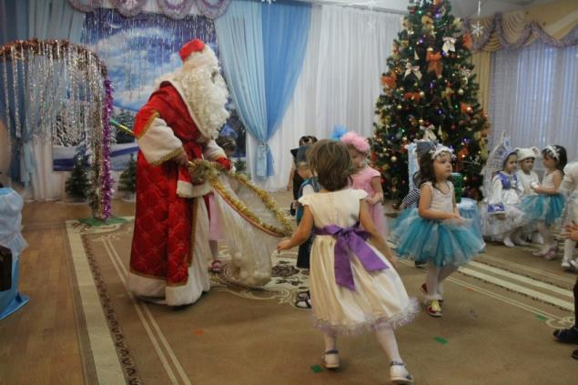
Новогодние утренники
Серебро, огни и блестки,- Целый мир из серебра! В жемчугах горят березки, Черно-голые вчера.

Slide 4
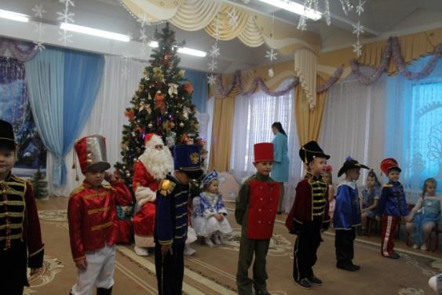
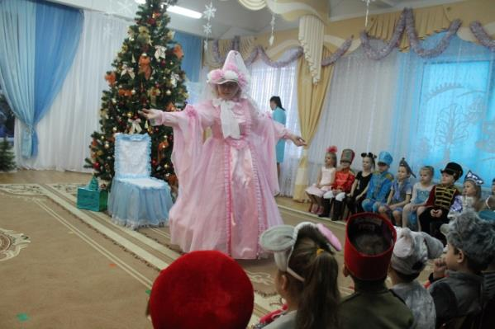
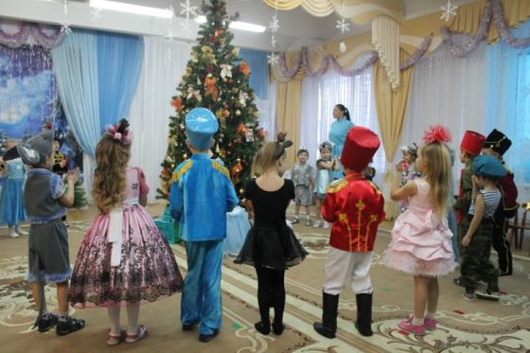
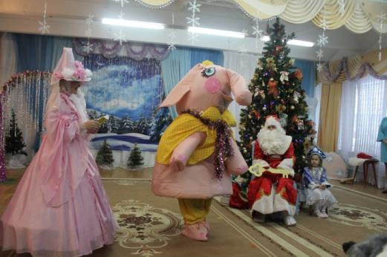
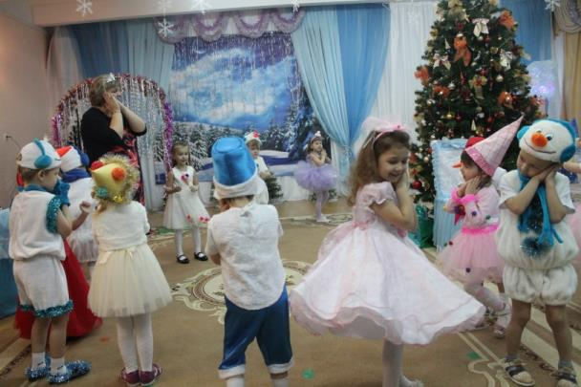
Нарядили елку в праздничное платье: В пестрые гирлянды, в яркие огни.

Slide 5
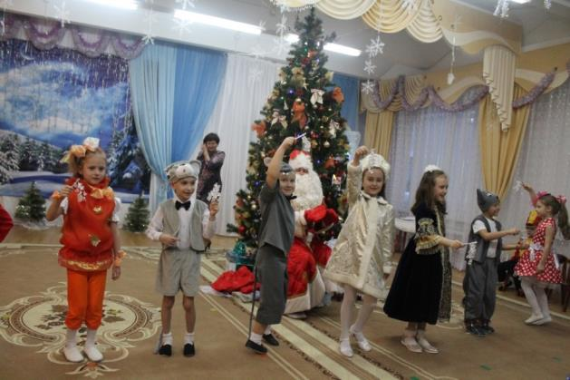
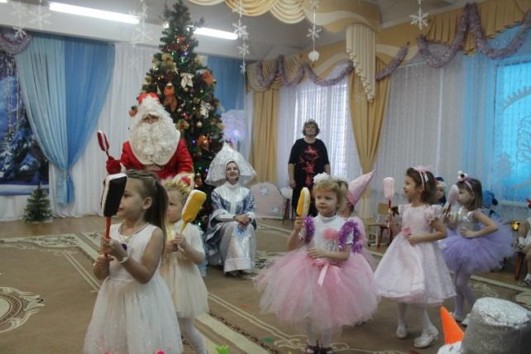
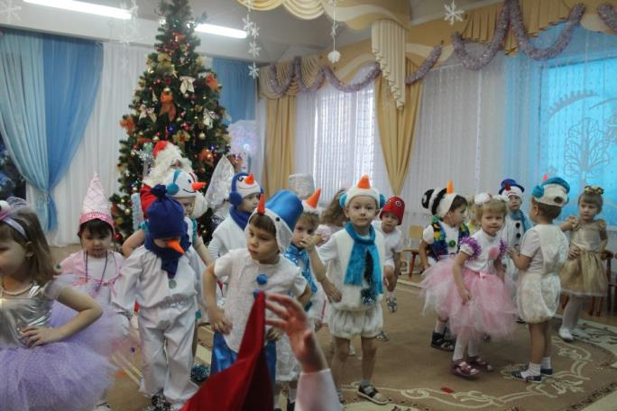
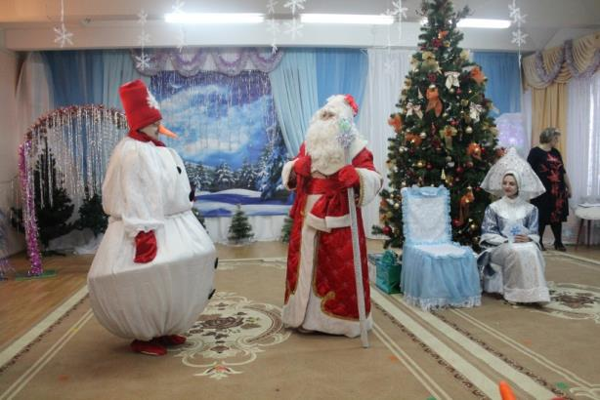
С песнями весёлыми В старый тёмный лес Зимушка приехала С сундучком чудес.

Slide 6
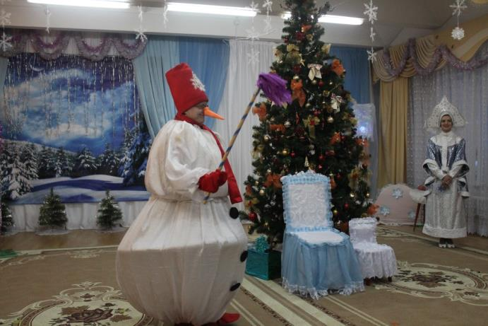
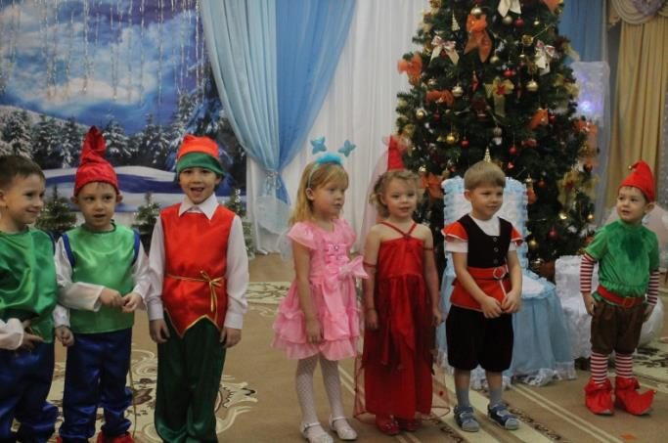
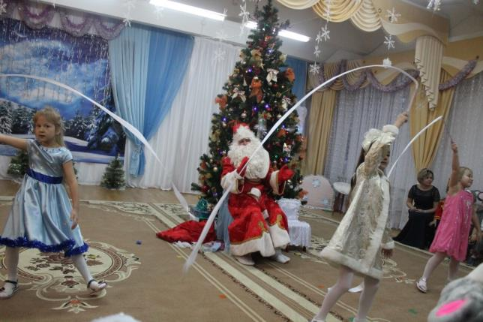
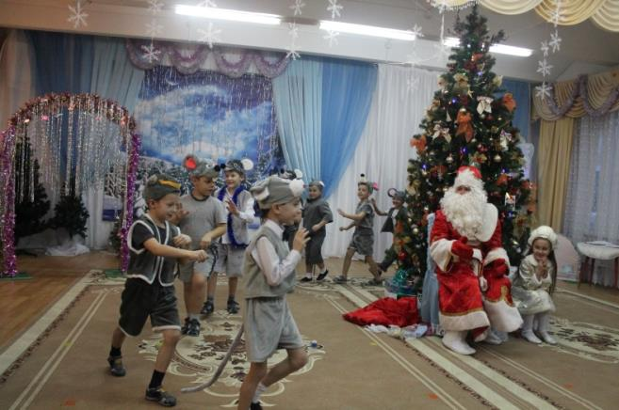

Slide 7
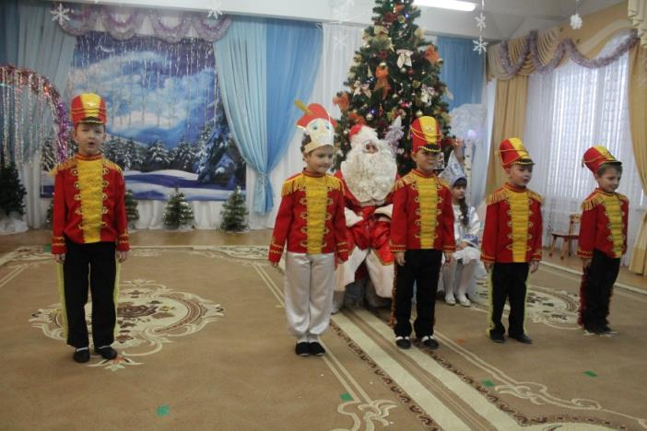
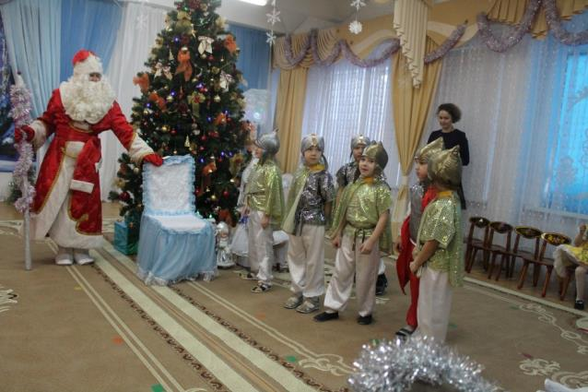
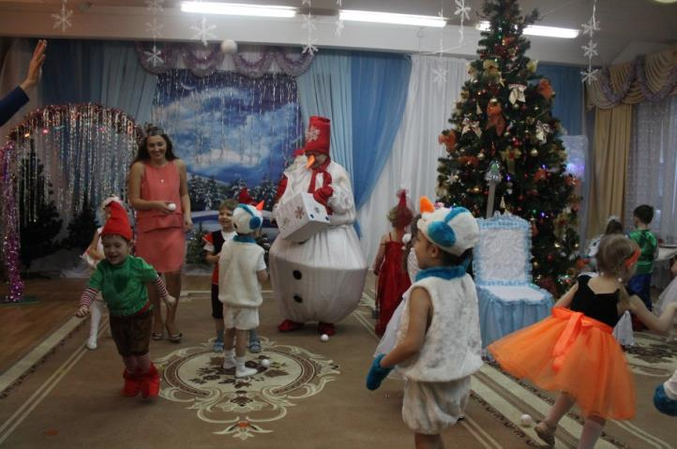
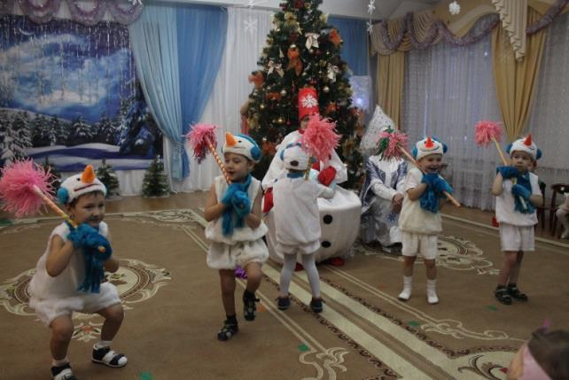

Slide 8
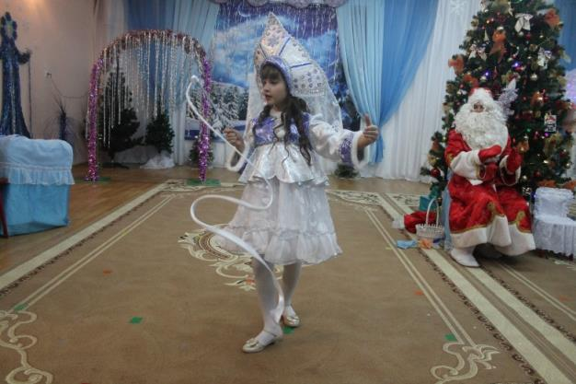
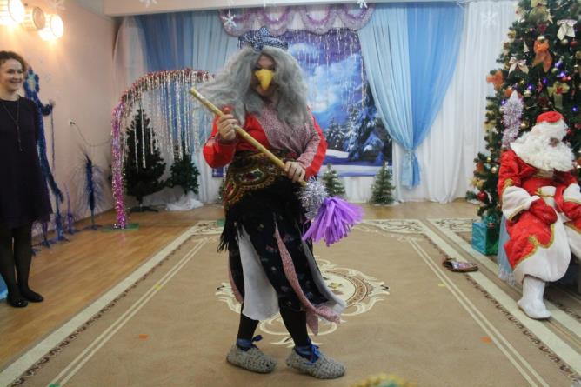
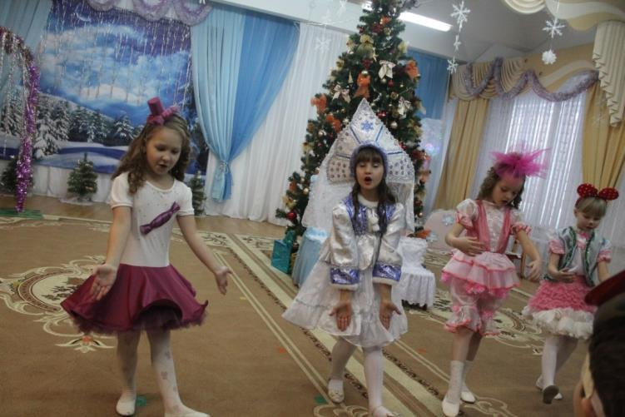
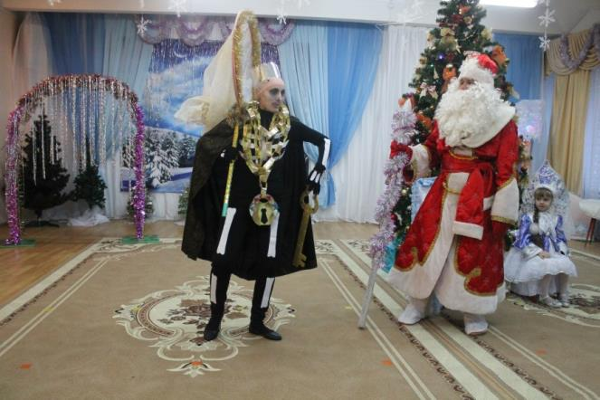
В ледяной карете мчится Зимушка-зима, Ветер крыльями стучится В сонные дома.

Slide 9
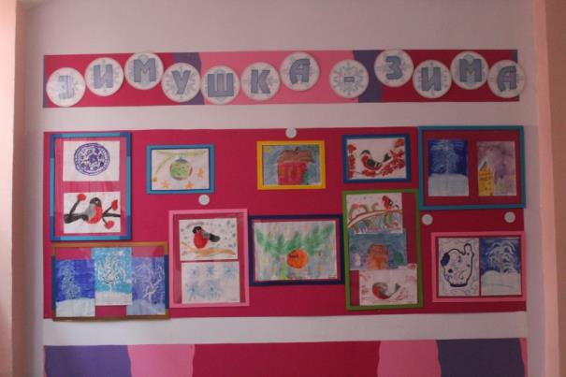
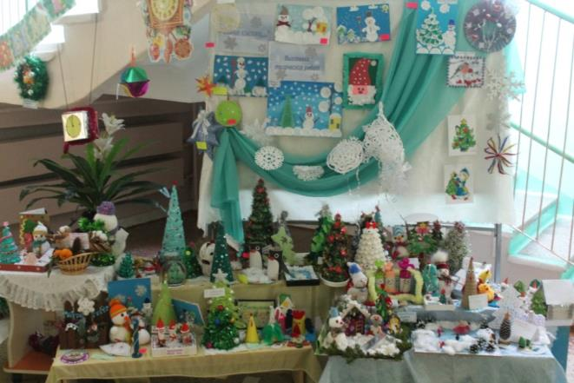
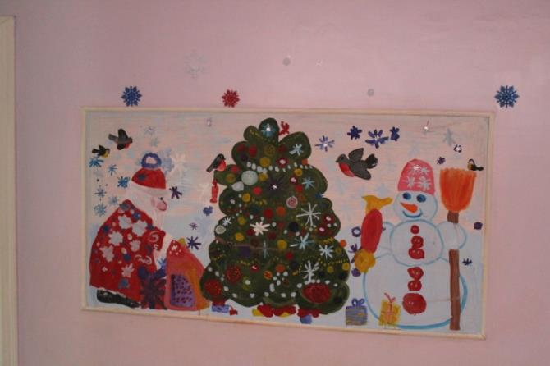
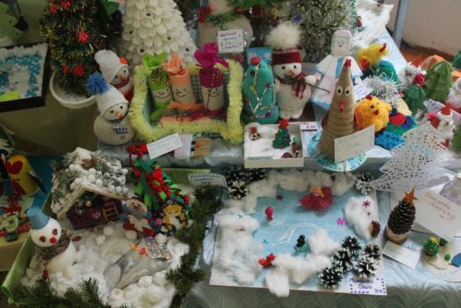
Творческие работы
Разукрасилась зима: На уборе бахрома Из прозрачных льдинок, Звездочек-снежинок.

Slide 10
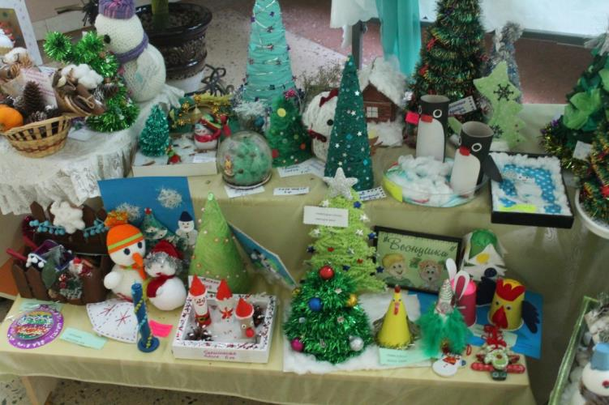
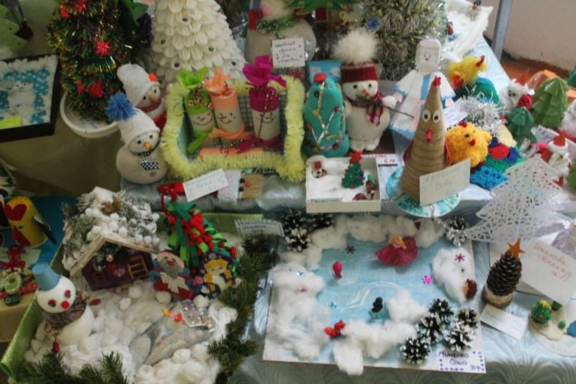
Мороз – волшебник! Это видно сразу: Я свой альбом еще не открывал, А он уже Без кисточек, без красок Все окна за ночь нам разрисовал!
Автор: К. Билич

Slide 11
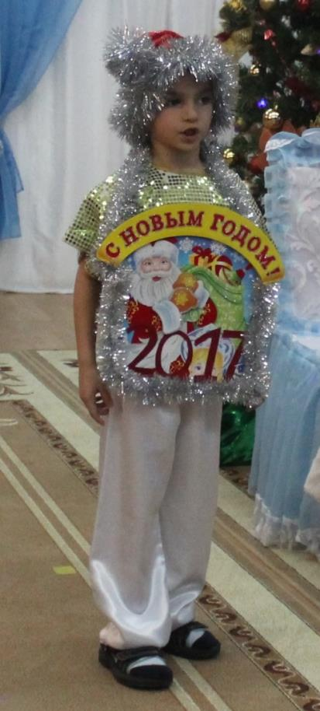
2017-ый год к нам приходит, На окнах узоры рисует мороз. С пургой хороводы веселые водит, Красавицу елку в подарок принес! Желаем всем вам новогодних улыбок, Достатка, везенья, любви и тепла. Чтоб не было в жизни досадных ошибок, Чтоб жизнь ваша ровной и гладкой была!

Slide 12
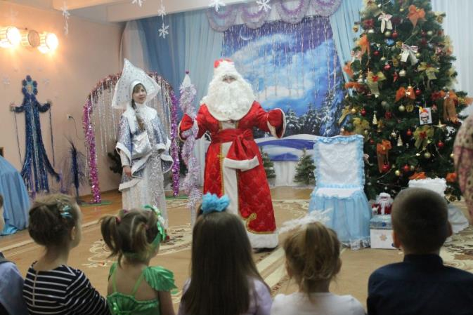
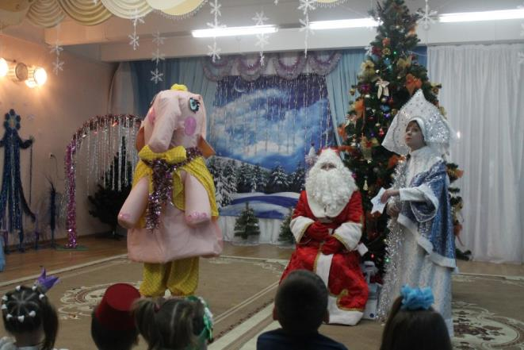
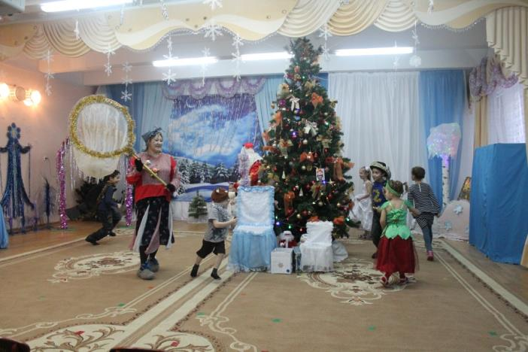
Новый год
для детей
сотрудников ДОУ

Slide 13
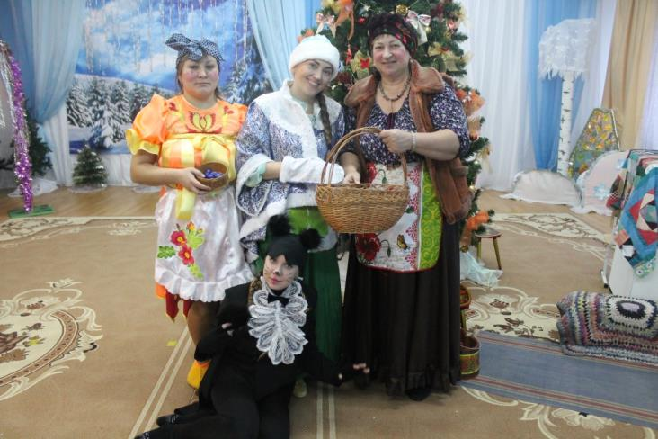
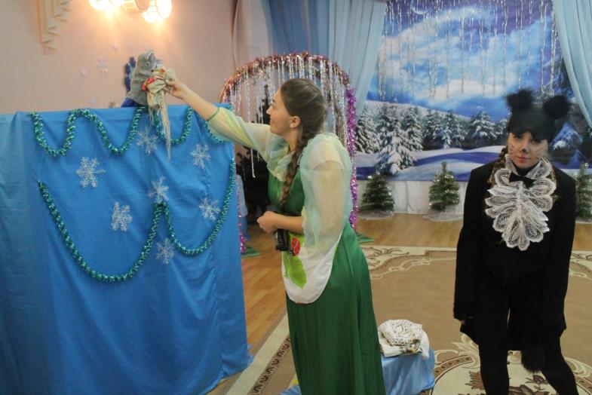
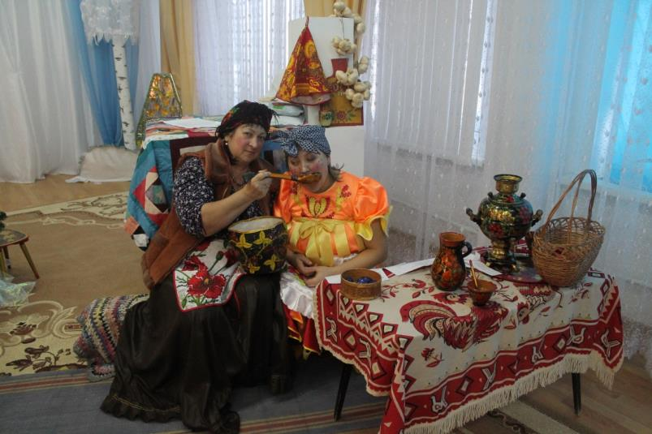
Новогодняя сказка
«Морозко»

Slide 14
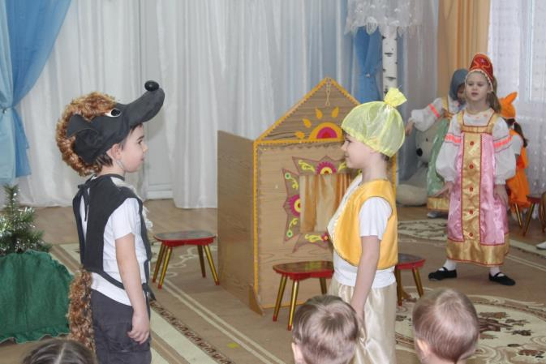
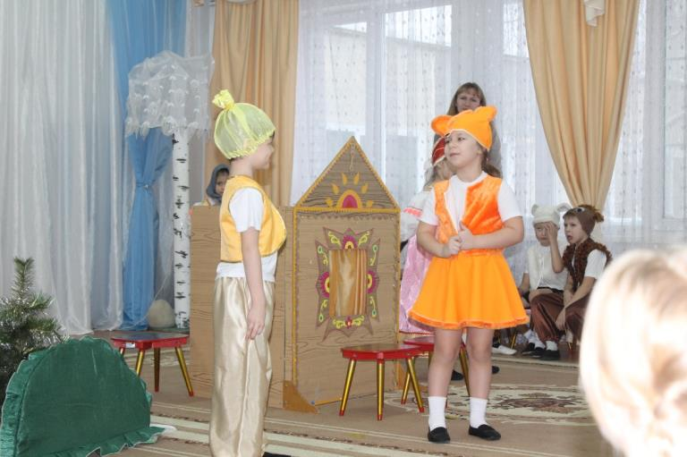
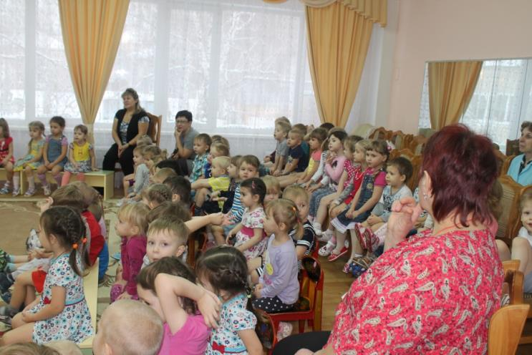
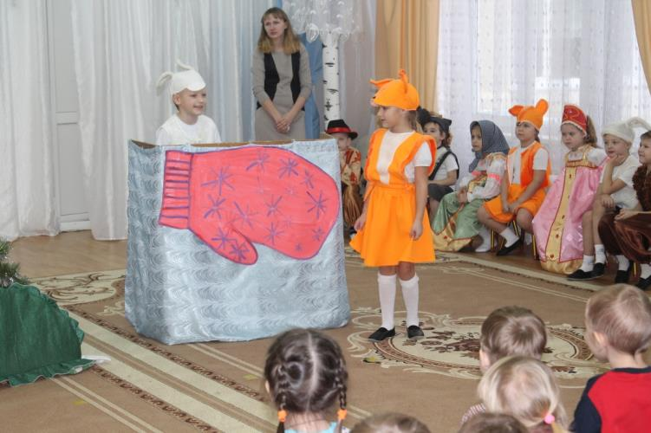
Сказки «Колобок», «Рукавичка»
7 группа «Бабочки»

Slide 15
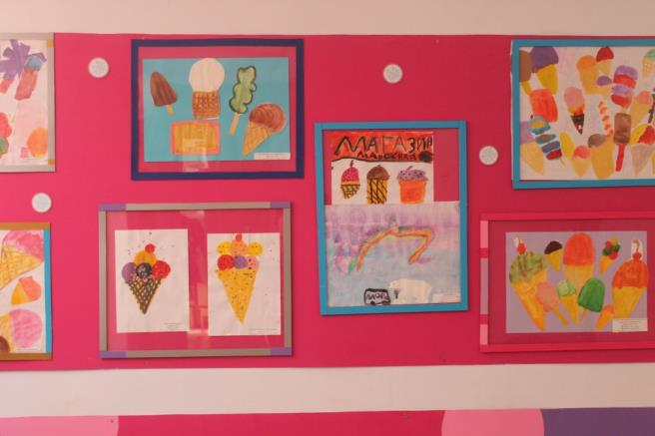
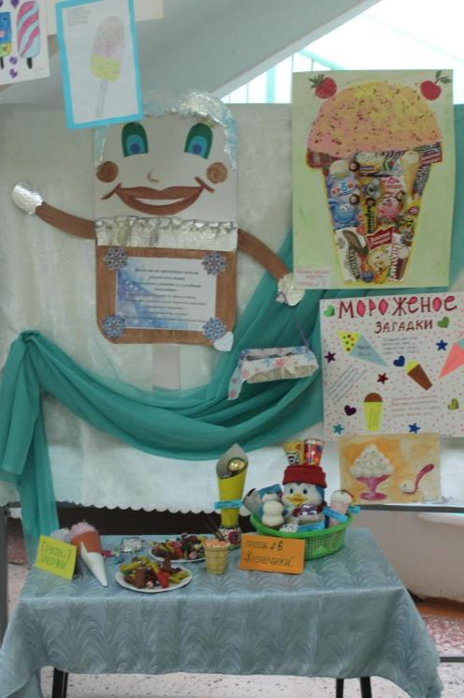
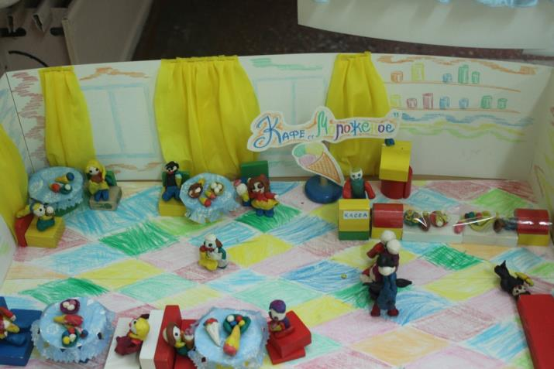
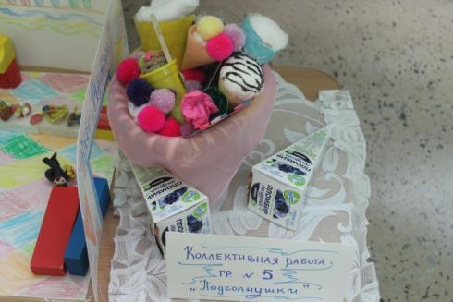
День рожденье Эскимо!

Slide 16
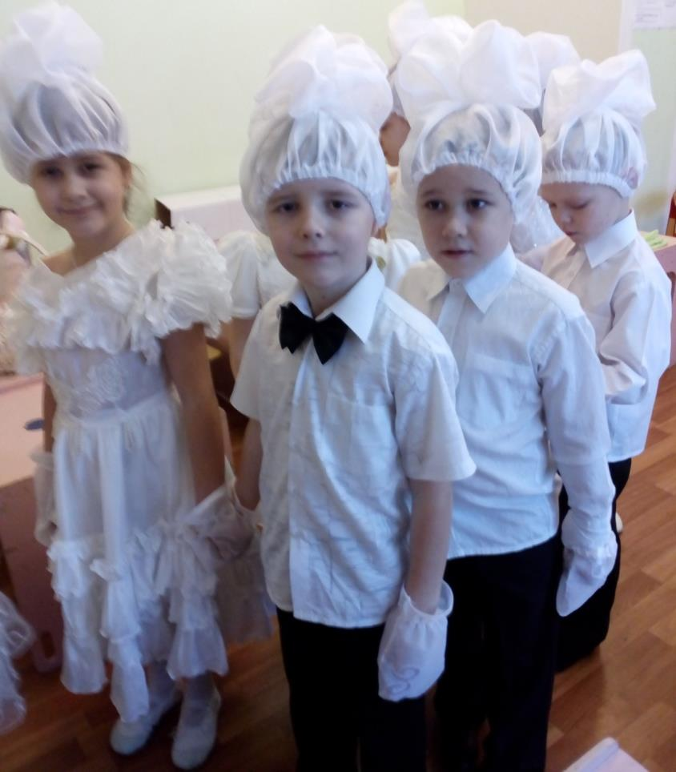
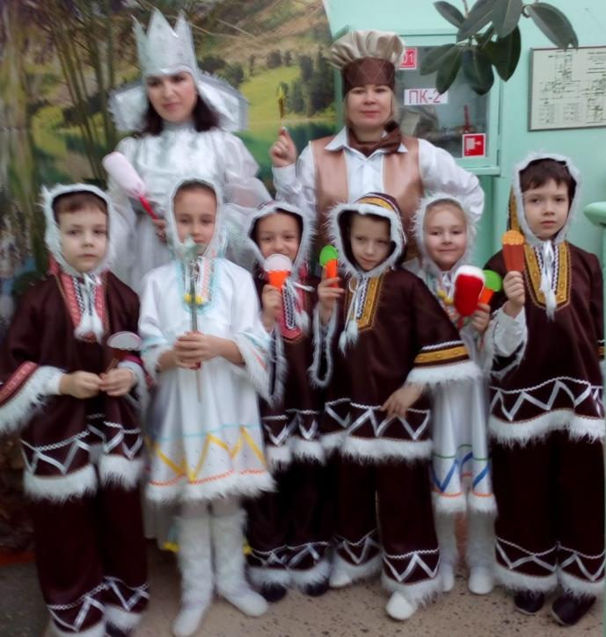
Театральная постановка
«День рожденье Эскимо»
9 группа

Slide 17
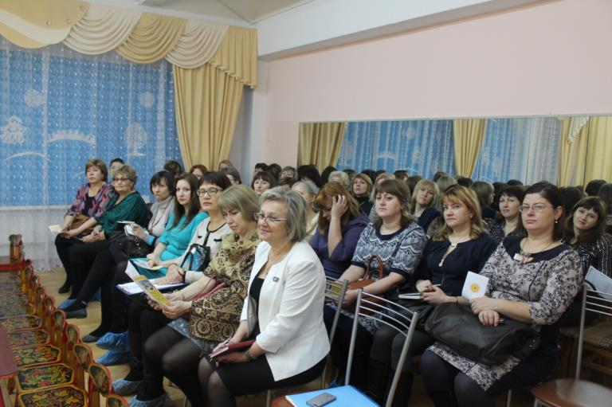
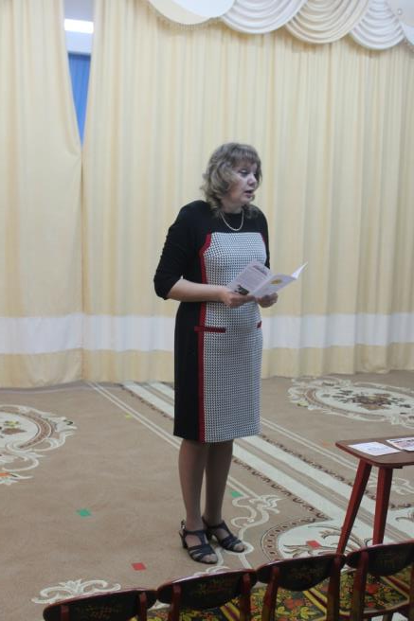
Практический семинар в рамках работы
стажировочной площадки по введению ФГОС ДО
Тема: «Разработка и реализация информационных проектов»
МАДОУ №3, МАДОУ №21, МБДОУЦРР №28, МБДОУ №27

Slide 18
До следующей встречи…
Выпуск подготовили :
педагог- психолог Семенюк С.П.
старший воспитатель Лахтина О.В.

